Slide 1
Universidad Autónoma del Estado de México
Facultad de Ingeniería
Asignatura: Sistemas de tratamiento
Unidad IV: IV.7 Otros sistemas de tratamiento
“Tratamiento de aguas residuales en comunidades rurales”
Dr. Daury García Pulido
Octubre 2017

Slide 2
Guión
El objetivo de este material es proporcionar al docente y al estudiante una herramienta de apoyo para la unidad de aprendizaje “Sistemas de tratamiento” del programa de estudios de la Licenciatura de Ingeniería Civil, haciendo énfasis en los conceptos básicos del tratamiento anaerobio como una opción para el tratamiento de aguas residuales de comunidades rurales así como el dimensionamiento y diseño de estos sistemas.
Este trabajo introduce al estudiante a reafirmar los conocimientos adquiridos en otras asignaturas con un enfoque direccionado al diseño hidráulico de los elementos donde se realizará el tratamiento anaerobio, particularmente la letrina y el denominado Tanque Séptico para tratamiento de agua en viviendas del medio rural y semiurbano.
Al final de esta unidad de competencia el estudiante conocerá y tendrá el conocimiento suficiente que le permita opinar y participar de discusiones relacionadas con el tema; podrá participar en toma de decisiones y argumentará sobre la importancia de aprovechar esta tecnología en favor del cuidado del medio ambiente.

Slide 3
Contenido

Slide 4
Problemática de las zonas rurales
Ausencia de economía y bajos ingresos per cápita.
Baja cultura ambiental en la población.
Escaso nivel técnico respecto al tratamiento y operación de plantas de tratamiento.
Acceso limitado a las tecnologías existentes.
Generalidades

Slide 5
Planeación y manejo de un proyecto de aguas residuales para comunidades rurales
Reconocimiento del problema
Planeación
Diseño
Construcción
Arranque
Operación
Transferencia tecnológica
Generalidades

Slide 6
Criterios básicos para la selección de la tecnología
Bajo costo de inversión, operación y mantenimiento
Mínimos conocimientos técnicos para la operación
Mejoramiento de las condiciones ambientales locales
Aplicable a pequeñas comunidades
Consumo mínimo de energía
Generalidades

Slide 7
Arreglos de tratamientos propuestos
Letrina ventilada de doble cámara
Tanque séptico – pozo de absorción
Tanque séptico – lecho de hidrófitas
Tanque séptico – filtros de arena
Laguna anaerobia – laguna facultativa
Laguna anaerobia – laguna facultativa – laguna de maduración
Tratamientos de A. R. para comunidades rurales

Slide 8
Objetivos
Eliminar olores desagradables
Controlar la proliferación de insectos transmisores de enfermedades
Reducir las causas de contaminación del agua
Mejorar las condiciones sanitarias y de salud pública
Letrinas
Esta tecnología es muy aplicable cuando se trata de comunidades con menos de 50 habitantes.

Slide 9
Clasificación
Letrina con excusado de sifón y similares
Letrinas de pozo seco
Letrinas de composteo
Letrinas de cámara permanente
Letrina de entierro de la excreta
Letrinas
Existen además de estas tecnologías muchas otras variantes pero siguen los mismos principios que las mencionadas.

Slide 10
Ventajas
Las excretas no se encuentran accesibles a las moscas
Los olores son insignificantes y las heces no están a la vista
La construcción es sencilla y de bajo costo
No generan contaminación del suelo ni de las aguas superficiales ni subterráneas
Letrinas de pozo seco

Slide 11
Desventajas
La digestión de los sólidos es menos rápida y completa que en las de pozo húmedo
Son susceptibles al mal uso
Letrinas de pozo seco

Slide 12
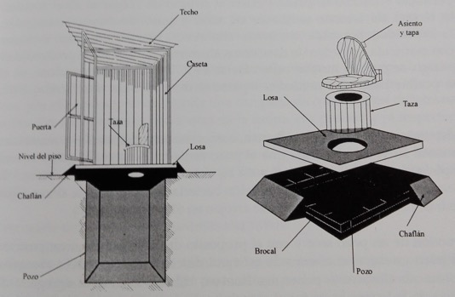
Componentes de una letrina de pozo seco
Letrinas de pozo seco
Elementos constitutivos de una letrina de pozo seca.
(adaptado de la SSA, 1990)

Slide 13
Ventajas
Solución adecuada y duradera para el problema de la disposición de excretas
Usan poca agua
Es posible ubicarlas al interior de la vivienda
Se elimina la manipulación de excretas por parte del usuario
Letrinas de pozo húmedo

Slide 14
Desventajas
Su construcción es mas cara que la de pozo seco
Requieren instalaciones separadas para la disposición de aguas grises
Se obstruyen fácilmente si se dispone de papel sanitario inadecuado
Letrinas de pozo húmedo

Slide 15
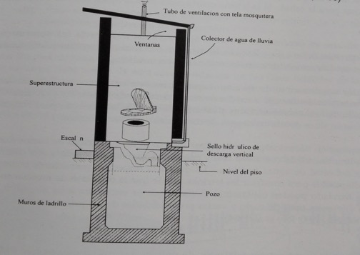
Componentes de una letrina de pozo seco
Letrinas de pozo húmedo
Elementos constitutivos de una letrina de pozo húmedo.
(adaptado de Broome 1988)

Slide 16
Recomendaciones
Conservarla limpia
No utilizarla como granero o bodega
Mantenerla tapada mientras no este en uso
No arrojar dentro del pozo agua de lluvia, cocina o lavabo
No arrojar cenizas ni basura
Operación y mantenimiento de las letrinas de pozo seco y húmedo
La letrina deberá ubicarse a una distancia mayor de 15 m del pozo de agua potable más cercano

Slide 17
Recomendaciones de diseño
Elemento
Tipo de letrina | Caseta | Taza o asiento | Pozo
Pozo seco O Pozo húmedo | Ancho = 0.8 m Largo = 1.0 m Altura = 1.9 m Distancia de la pared a la taza = 0.2 m Ductos de ventilación con tubo de 10 a 15 cm de diámetro y 50 cm mas alto que el techo | Forma circular de 25 a 30 cm y 35 cm de altura | Capacidad superior a 1.25 m³ en todos los casos Altura recomendada de 1.80 m Volumen efectivo: V=1.33CPN Con: V= volumen del pozo en m³ C=0.3 m³ /persona /día N= número de usuarios
Diseño de letrinas de PV y PH

Slide 18
Objetivos
Eliminación de sólidos
Tratamiento biológico
Almacenamiento de lodos y natas
Tanques sépticos

Slide 19
Definición
Es un depósito impermeable, de escurrimiento continuo que además de la excreta y agua residual, recibe aguas grises de origen doméstico.
Su construcción es subterránea y pueden construirse de piedra, tabiques o concreto.
En algunos diseños, esta equipado con pantallas en la entrada para lograr una distribución eficaz y otra en la salida para evitar fugas de espuma y nata.
Tanques sépticos
Existen además de esta tecnología, otras variantes pero siguen los mismos principios que esta.

Slide 20
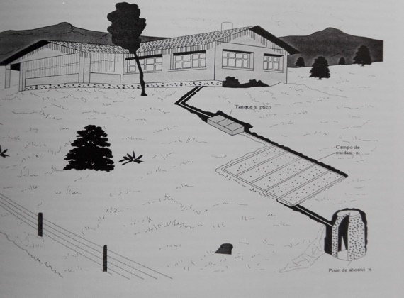
Componentes de un sistema de tratamiento por tanques sépticos
Tanques sépticos
SSA, 1990

Slide 21
Sedimentación
Digestión de solidos
Eliminación de gases
Digestión de grasas
Funcionamiento
Tanques sépticos

Slide 22
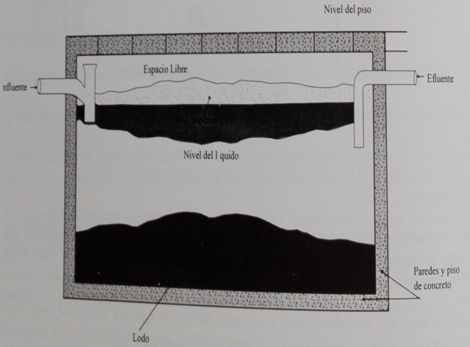
Eliminación de gases
Digestión de grasas
Tanques sépticos
(Funcionamiento)
Sedimentación
Digestión de solidos
Alth, 1992

Slide 23
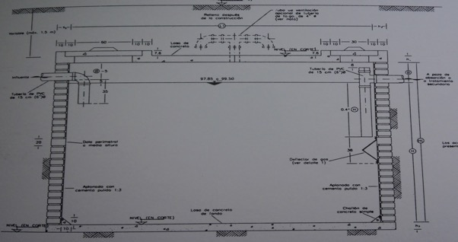
Tanque séptico de un solo compartimiento:
Las burbujas de gas arrastran partículas de materia orgánica en descomposición inoculando el liquido entrante con organismos para su degradación
Tanques sépticos de varios compartimientos
CONAGUA, 1997

Slide 24
Tanque séptico de doble compartimiento:
El segundo compartimiento recibe el efluente clarificado del primero con bajas cargas hidráulicas propiciando baja turbulencia y permitiendo la sedimentación de partículas de baja densidad generando un efluente con mejor calidad.
En el primer compartimiento se mezclan el lodo y la espuma con el líquido entrante y se da inicio al proceso digestivo.
Tanques sépticos de varios compartimientos

Slide 25
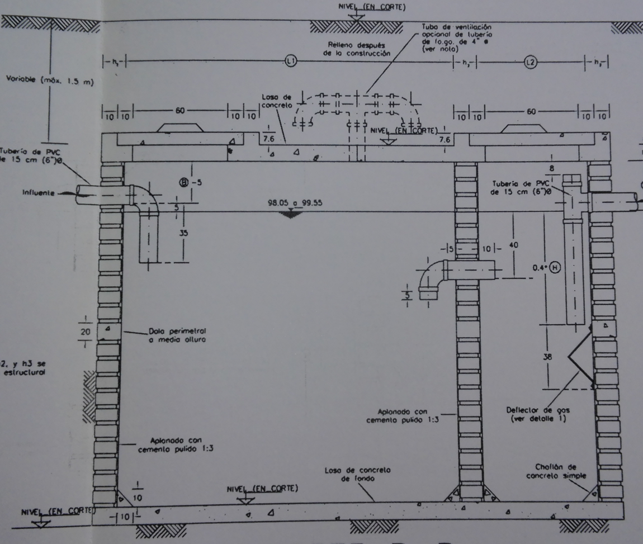
Tanques sépticos de varios compartimientos
CONAGUA, 1997

Slide 26
Ventajas
No requiere partes mecánicas
Poco mantenimiento
Flexibilidad y adaptabilidad a las necesidades de la vivienda
Puede tratar el agua residual de todos los usos en la vivienda
La cantidad de lodo generado es poco significativo
Tanques sépticos

Slide 27
Desventajas
Requiere de un deshecho de agua residual por tuberías
Son caros respecto al costo de una vivienda
Requieren disponibilidad de área
Requieren un suelo permeable
Tanques sépticos

Slide 28
Comentarios
Tienen una eficiencia de remoción de 30% de la DBO y 60% de SS.
El efluente de estos sistemas se caracteriza por un alto contenido de nutrientes, gérmenes entéricos y materia orgánica finamente dividida y maloliente.
Se recomienda un proceso secundario antes de ser vertido.
El tratamiento secundario mas común se realiza utilizando lechos filtrantes con cultivos bacterianos (Campos de oxidación Pozos de absorción, zanjas de infiltración, lechos de arena, humedales, etc).
Tanques sépticos

Slide 29
Comentarios
El sistema formado por el tanque séptico – pozo de absorción requiere determinar si el suelo es adecuado para la absorción por lo que el terreno debe cumplir con dos requisitos:
Velocidad de infiltración alta para no requerir de grandes superficies.
El nivel de aguas freáticas debe estar al menos 1.20 m debajo del nivel del terreno natural.
En caso contrario se sugiere utilizar un humedal o un sistema evaporativo para eliminar el efluente.
Tanques sépticos – Pozo de absorción

Slide 30

Diseño del pozo de absorción
Una vez que se ha realizado la prueba de permeabilidad y se conoce el coeficiente de absorción, la secuela de cálculo del pozo es la siguiente:
Se propone un diámetro y con ayuda de la siguiente expresión se calcula la profundidad, la cual iniciara a contar a partir del nivel de descarga.
Pozo de absorción
$$H=\frac{KN}{πD}$$
Donde:
H Profundidad del pozo en m
K Coeficiente de absorción en m²/hab-día
N Número de personas servidas
D Diámetro medio del pozo en m

Slide 31
Requerimientos
El tanque debe remover casi todos los SS y descomponer la materia orgánica por medios anaerobios. Para ello el diseño debe incluir:
Volumen con TRH de al menos 24 horas.
Tener claro a cuantas personas dará servicio.
Ubicación adecuada de los dispositivos de entrada y salida.
La estructura de entrada debe proponerse de tal manera que evite cortos circuitos, minimicen turbulencia y disipen energía.
La estructura de salida debe retener el lodo y las natas flotantes.
Se debe procurar dejar un volumen para acumulación de lodos.
Se debe incluir en el diseño un tubo disipador de gases.
Diseño de tanques sépticos

Slide 32
Bases de diseño
Población a servir .
Dotación y aportación de agua.
Tiempo de retención (1 a 3 días).
Volumen para acumulación de lodos y natas.
Periodo de vida útil.
Relación largo: ancho
Diseño de tanques sépticos

Slide 33

Volumen del tanque:
Se aplicara la siguiente ecuación para determinar el volumen:
$$V_{reactor}=A× N×t_{h}$$
Donde:
V_{reactor} Volumen del reactor en L
A Aportación de agua residual en L/hab-día
N Población servida
t_{h} Tiempo de retención hidráulica en días
Diseño de tanques sépticos

Slide 34

Volumen del tanque:
Al volumen calculado se debe agregar 1l volumen de lodos que será aproximadamente 70 litros por habitante servido multiplicado por el número de años entre limpieza y limpieza
$$V_{Lodos}=70× N×F$$
Diseño de tanques sépticos
Donde:
V_{Lodos} Volumen de lodos en L
N Población servida
F Periodo entre limpieza y limpieza

Slide 35
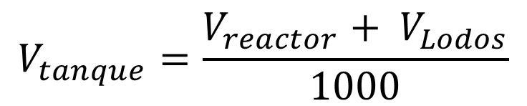
Volumen del tanque:
Así, el volumen total del tanque será la suma de los dos anteriores, es decir:
$$V_{tanque}=\frac{V_{reactor}+ V_{Lodos}}{1000}$$
Diseño de tanques sépticos
Donde:
V_{Tanque} Volumen del tanque en m³

Slide 36

Una vez conocido el volumen del tanque, se debe proponer una altura útil con base en la siguiente recomendación:
H = 1.7 m Hasta 19 personas
H = 2.0 m 30 personas
H = 2.3 m 50 personas
H = 2.5 m 100 personas
Así, el área superficial será:
$$A_{S}=\frac{V_{Tanque}}{H}$$
Diseño de tanques sépticos
Y con ayuda de la relación Largo:Ancho
Podrá calcularse el resto de las dimensiones.

Slide 37
Comentarios
Además de las dimensiones básicas del tanque séptico, hace falta el diseño del resto de los componentes, por lo que debe adicionalmente de tomarse en consideración lo siguiente:
Dejar una altura mayor a la calculada por razón del bordo libre.
Proponer las estructuras de entrada y salida de manera correcta.
Dejar tubería de ventilación.
Proponer registros de limpieza.
Deflectores para gases.
Muros perimetrales e internos.
Líneas de conducción de vivienda a tanque y de tanque a pozo de absorción
Diseño de tanques sépticos

Slide 38
Bibliografía
Alth, Max. 1992. Wells and septic systems. Editorial Tab, Boons, Blue ridge summit.
Broome, J. 1988. Información y capacitación en abastecimiento de agua y saneamiento de bajo costo. Pp. 111.
Collí M. J. 2007.Paquetes tecnológicos para el tratamiento de excretas y aguas residuales en comunidades rurales. IMTA. Cuernavaca, México.
CONAGUA. 1997. Anteproyecto de NOM-000-CNA-1996 fosas sépticas prefabricadas, especificaciones y métodos de prueba. Pp. 27
Gunn, Ian. 1988. Alternative waste tretament systems. Elsevier Applied Science. London and New York.

